Slide 1

Los animales y sus crías

Slide 2
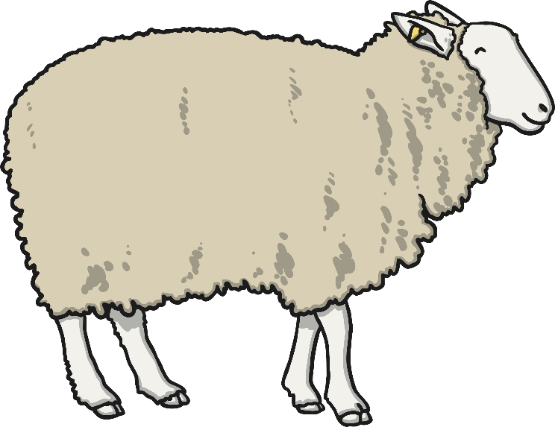
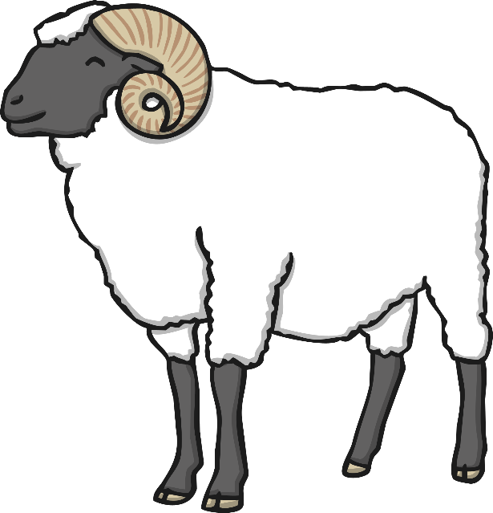
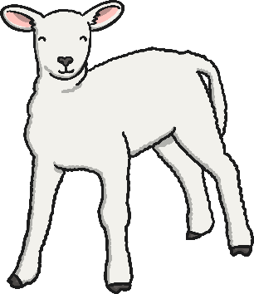
Ovejas
MACHO | CARNERO
HEMBRA | OVEJA
CRÍA | CORDERO

Slide 3
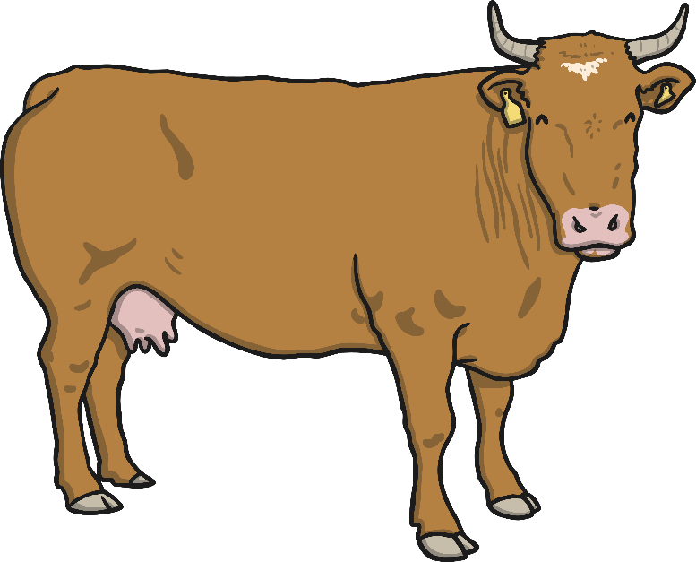
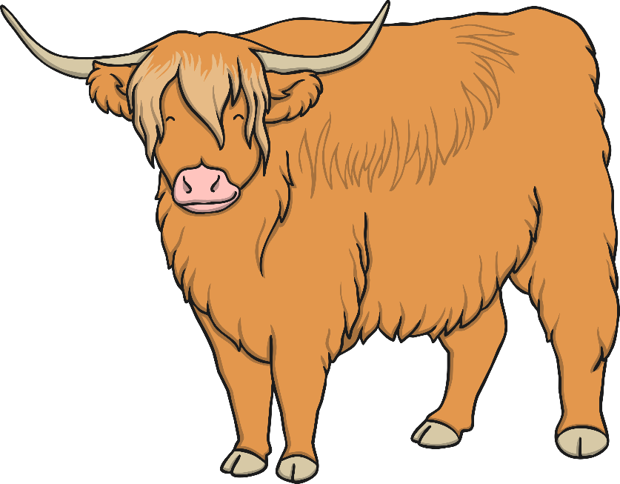
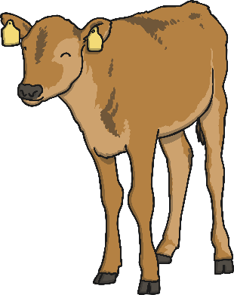
Vacas
MACHO | TORO
HEMBRA | VACA
CRÍA | TERNERO

Slide 4
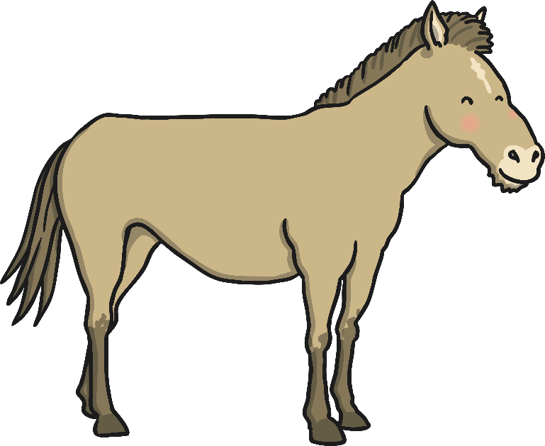
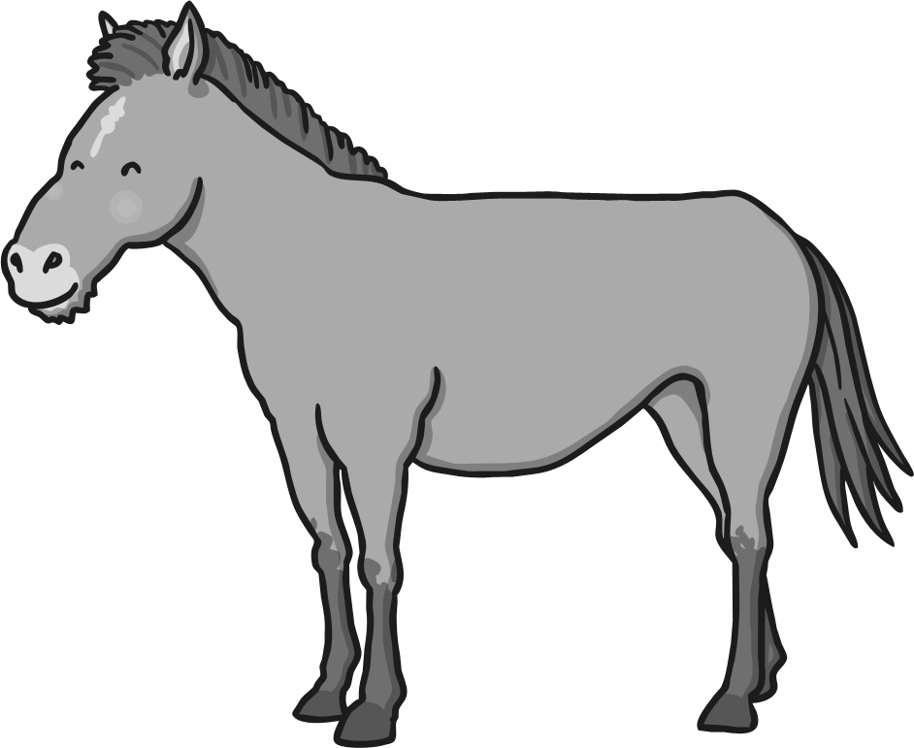
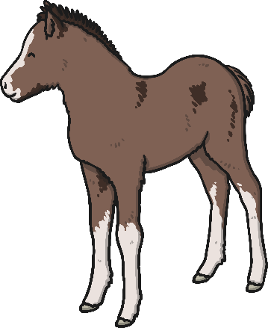
Caballos
MACHO | CABALLO
HEMBRA | YEGUA
CRÍA | POTRO

Slide 5
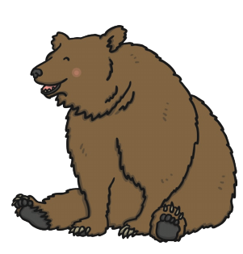
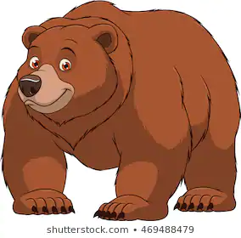
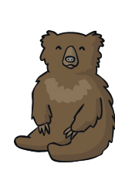
Osos
MACHO | OSO
HEMBRA | OSA
CRÍA | OSEZNO

Slide 6
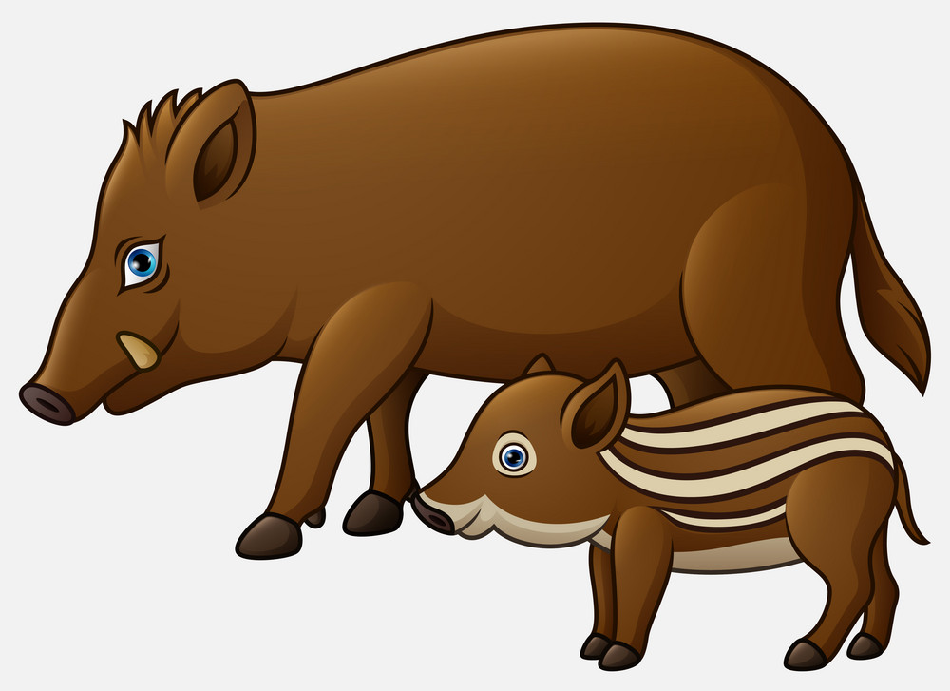
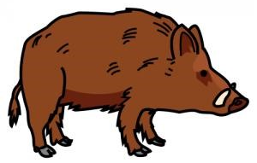
Jabalís
MACHO | JABALÍ
HEMBRA | JABALINA
CRÍA | JABATO

Slide 7
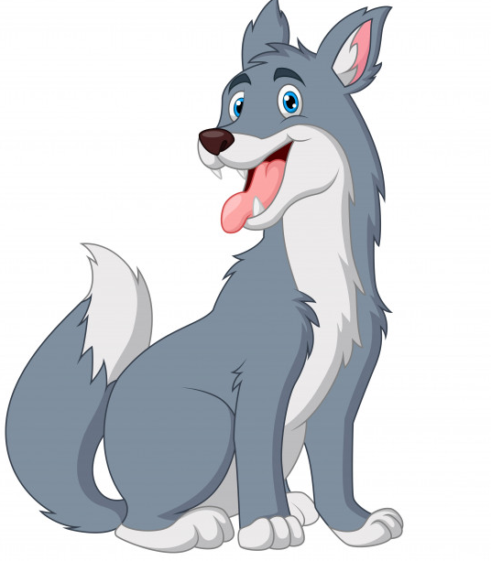
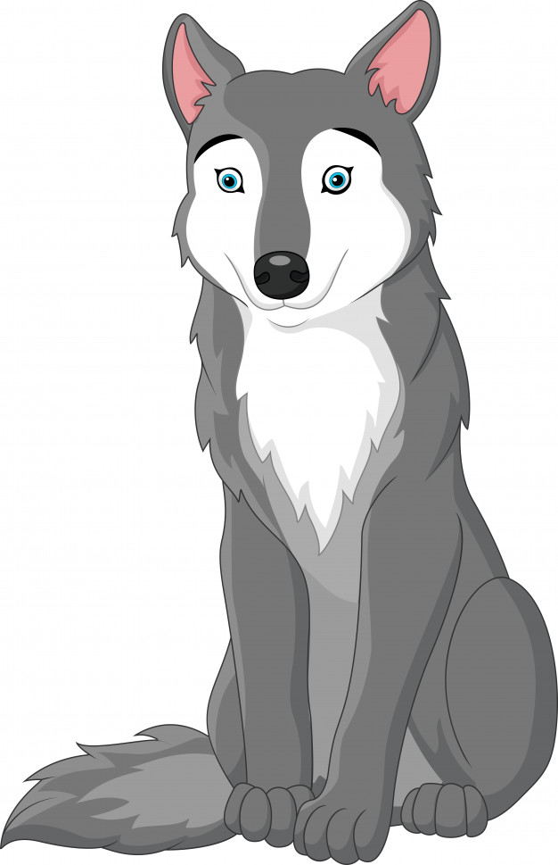
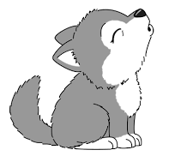
Lobos
MACHO | LOBO
HEMBRA | LOBA
CRÍA | LOBEZNO

